Slide 1

Spark Streaming 应用解析
讲师：WHAlex

Slide 2
课程内容
Spark Streaming是什么东西
Spark Streaming要学什么
Spark Streaming的关键抽象
Spark Streaming小试
Spark Streaming输入
Spark Streaming转换
Spark Streaming输出

Slide 3
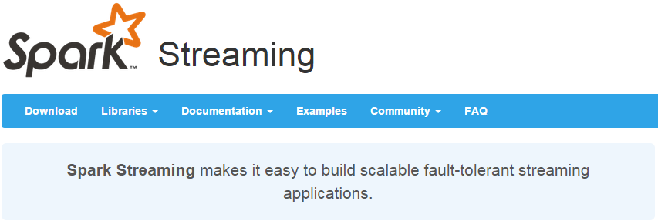
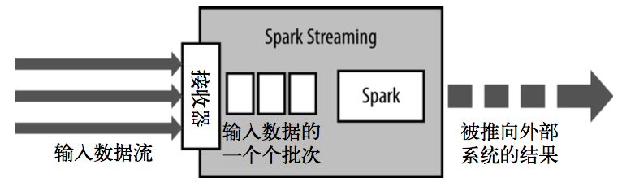
Spark Streaming是什么

Slide 4
Spark Streaming有什么特点
http://spark.apache.org/streaming/

Slide 5
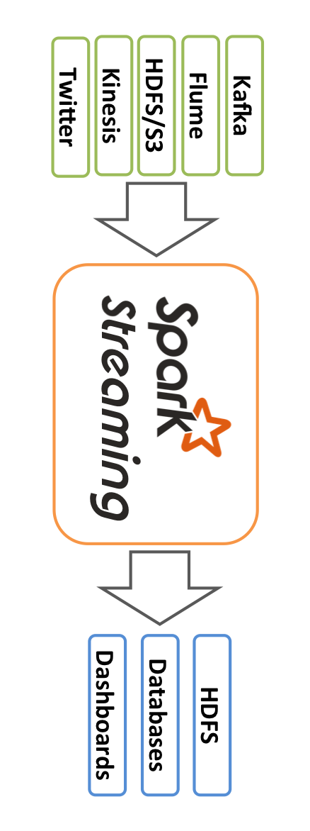
Spark Streaming要学什么
Spark Streaming的输入
Spark Streaming的转换
-无状态转换
-有状态转换
Spark Streaming的输出

Slide 6
Spark Streaming关键抽象
Spark Core
Spark SQL
Spark Streaming
RDD
DataFrame
DataSet
DStream
DStream ：Discretized Stream

Slide 7
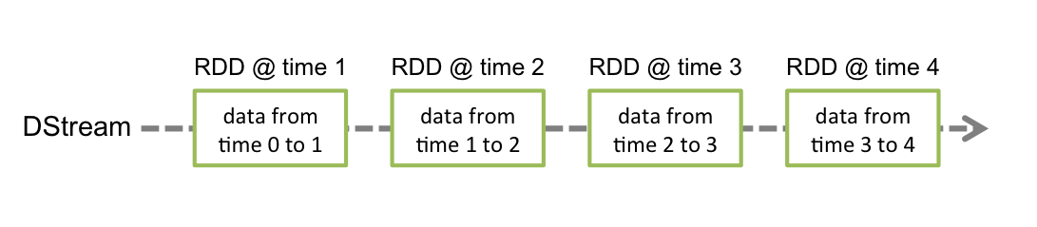
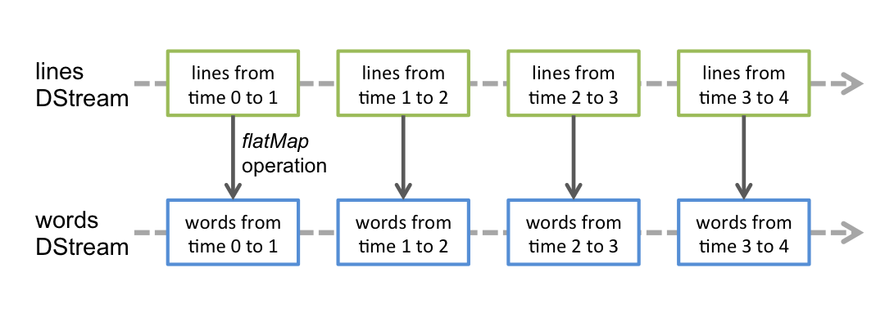
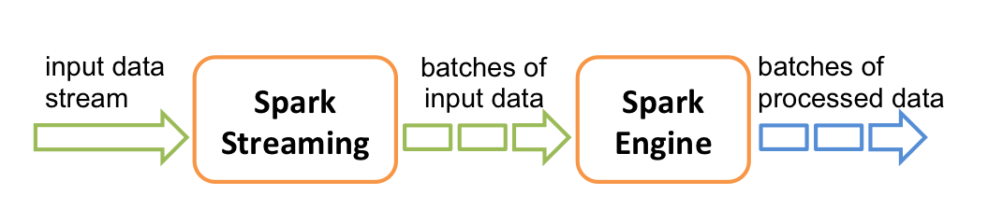
Spark Streaming关键抽象
DStream ：Discretized Stream 离散化流

Slide 8
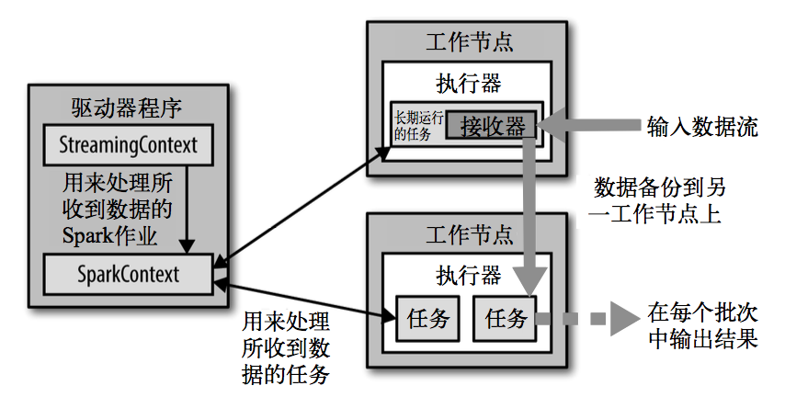
Spark Streaming整体架构

Slide 9
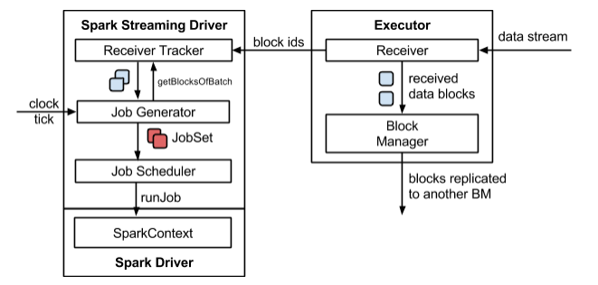
Spark Streaming整体架构

Slide 10
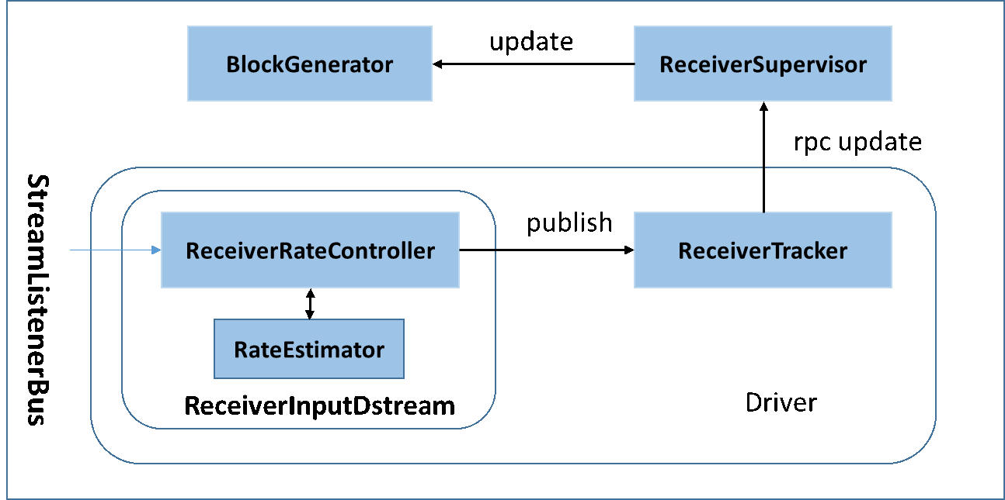
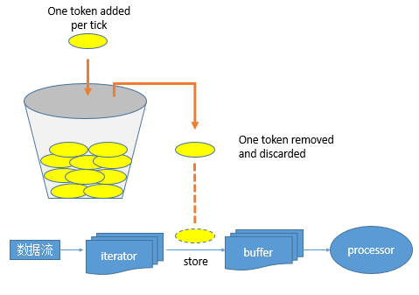
Spark Streaming背压机制

Slide 11
Spark Streaming的入口
StreamingContext
val conf = new SparkConf().setAppName(appName).setMaster(master) val ssc = new StreamingContext(conf, Seconds(1)) // 可以通过ssc.sparkContext 来访问SparkContext
// 或者通过已经存在的SparkContext来创建StreamingContext val sc = ... val ssc = new StreamingContext(sc, Seconds(1))
初始化完Context之后：
定义消息输入源来创建DStreams.
定义DStreams的转化操作和输出操作。
通过 streamingContext.start()来启动消息采集和处理.
等待程序终止，可以通过streamingContext.awaitTermination()来设置
通过streamingContext.stop()来手动终止处理程序。

Slide 12
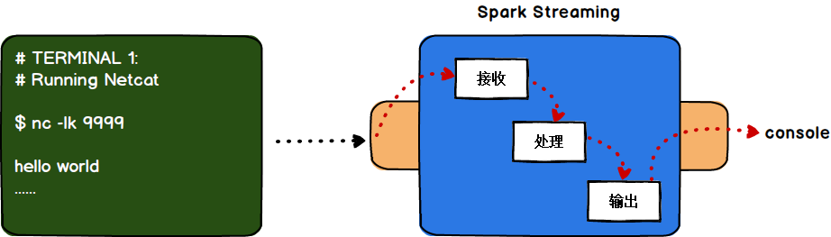
Spark Streaming牛刀小试
Streaming WordCount：对源源不端的流式数据进行单词统计

Slide 13
Dstream的输入
Dstream输入
文件数据源
RDD队列
自定义数据源
Apache Kafka
Flume-ng

Slide 14
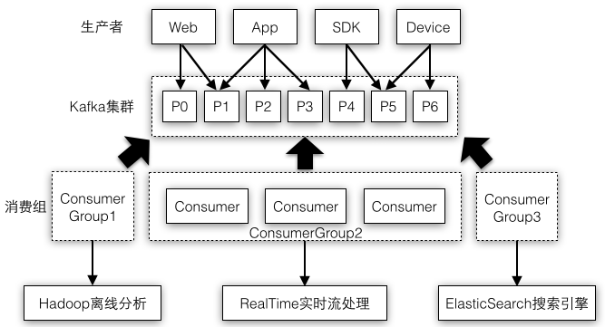
Kafka

Slide 15
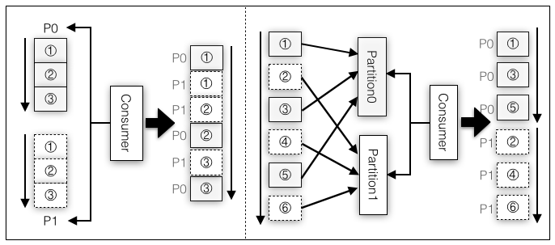
Kafka

Slide 16
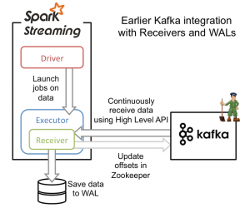
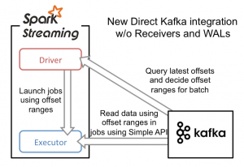
Kafka

Slide 17
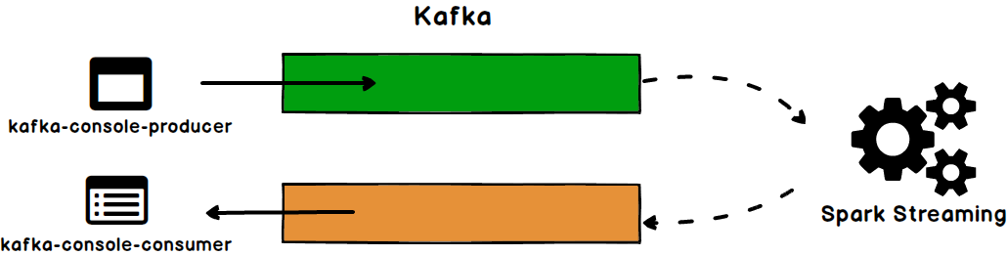
Kafka

Slide 18
Dstream的转换
Dstream转换
无状态转换
有状态转换

Slide 19
Dstream的输出
Dstream输出
数据打印
数据保存
foreachRDD

Slide 20
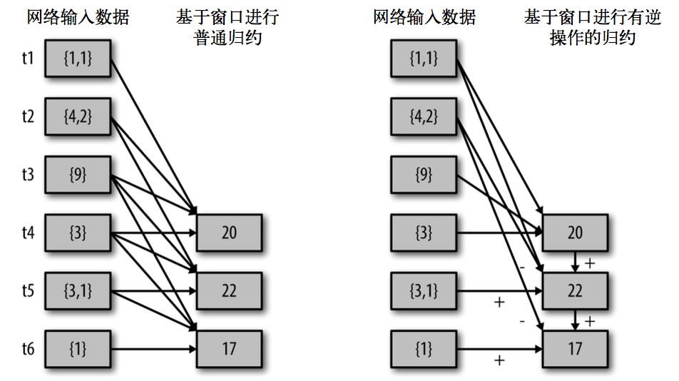

Slide 21


